Slide 1
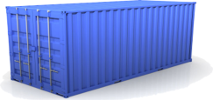










/dev/sda
…
应用层
tun-tap
glibc
acl
libssh2
mtd
pciutils
cpio
passwd
…
中间层
内核
内核
/dev/sda
/dev/tty
/dev/console
/dev/dm-0
/dev/random
/dev/uinput
…
硬件驱动

Slide 2
/dev/sda
…
Application layer
tun-tap
glibc
acl
libssh2
mtd
pciutils
cpio
passwd
…
Middle layer
Kernel
Kernel
/dev/sda
/dev/tty
/dev/console
/dev/dm-0
/dev/random
/dev/uinput
…
Hardware

